Slide 1
Organización de Computadoras
Hiperpipeline
Superescalares

Slide 2
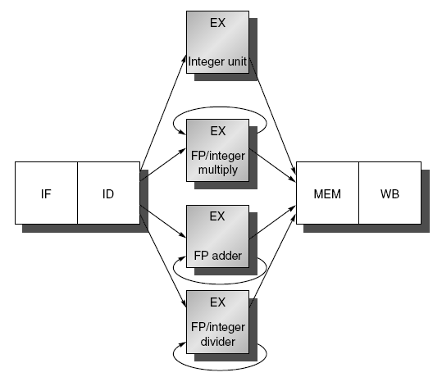
Extensión del pipeline para manejar operaciones multiciclo (unpipelined)

Slide 3
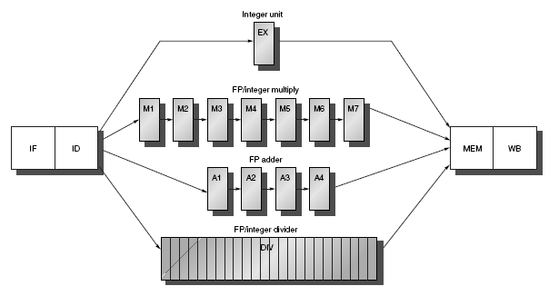
Extensión del pipeline para manejar operaciones multiciclo (pipelined)
Unidad Funcional | Latencia | Intervalo de iniciación
Integer ALU | 1 | 1
FP add | 4 | 1
FP/integer multiply | 7 | 1
FP/integer divide | 25 | 25

Slide 4
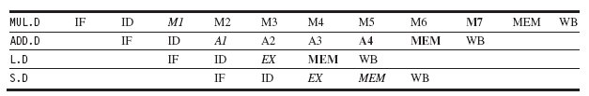
Continuación
1- Aún pueden existir riesgos estructurales dado que la unidad de división no
está implementada con pipeline.
2- Debido a que las instrucciones tienen variados tiempos de ejecución, el
número de escrituras requeridos en un ciclo puede ser mayor que 1.
3- Son factibles los riesgos WAW, dado que las instrucciones alcanzan la etapa
WB fuera del orden de iniciación.
4- Las instrucciones se completan en un orden distinto al de iniciación.
5- Debido a las latencia de operaciones mas largas los riesgos RAW son mas
frecuentes.

Slide 5
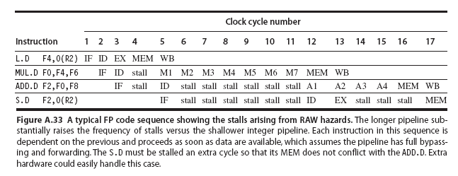
Stalls RAW
Ejemplo típico de secuencia de código de FP mostrando los stalls que surgen
de los riesgos RAW.

Slide 6
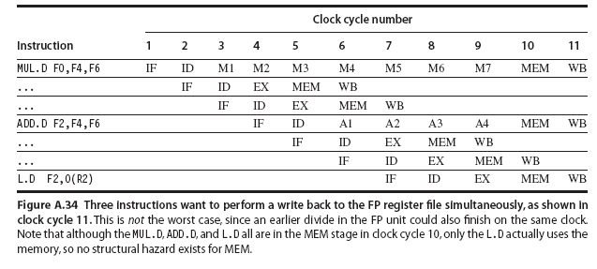
Más puertos de escritura
?
!
Tres instrucciones tratan de realizar un write back a los registros de FP
simultaneamente.

Slide 7
Hiperpipeline
Subdividir aun mas el trabajo en un mayor número
de etapas.
Típicamente etapas de acceso de memoria y otras
factibles de subdividir.
Se obtienen frecuencias de reloj muy altas

Slide 8
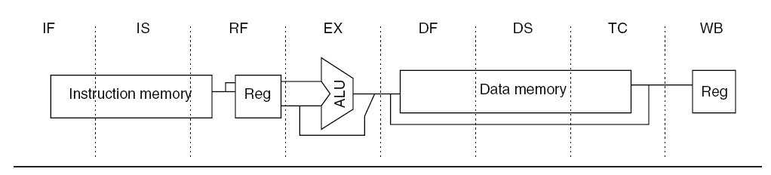
El pipeline del MIPS R4000
IF-Primera mitad de búsqueda de instrucción. Selección de Pc, inicio de acceso
IS-segunda mitad de búsqueda de instrucción. Completa acceso.
RF-Decodificación de instrucción. Chequeo de hit.
EX-Ejecución.
DF-Busqueda de dato. Primera mitad de acceso a cache de datos.
DS-Segunda mitad de búsqueda de datos. Compleción de acceso a cache de datos.
TC-Chequeo de Tag. Determinación de hit.
WB-Write Back.

Slide 9
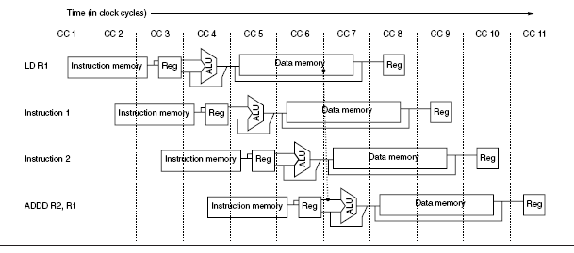
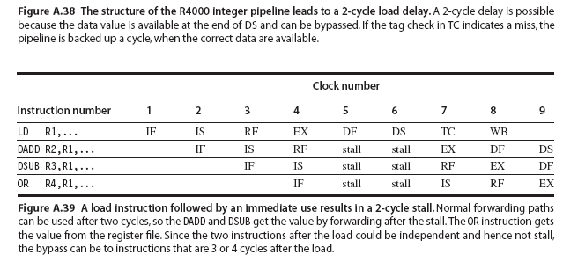
La estructura del R4000 lleva a un load delay de 2 ciclos

Slide 10
Procesadores Superescalares

Slide 11
Latencias de Saltos

Slide 12
Camino de datos superescalar: Algoritmo de Tomasulo
Buffers y control distribuido con unidades funcionales.
Buffers llamados estaciones de reserva (RS).
Acceso a registros es reemplazado por valores o punteros a estaciones de reserva.
Resultados a unidades funcionales via RS con broadcast sobre un bus común de datos (CDB).
Load y store tratados como unidades funcionales.

Slide 13
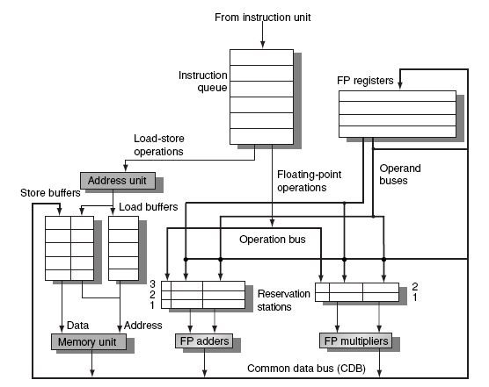
Camino de datos FP superescalar

Slide 14
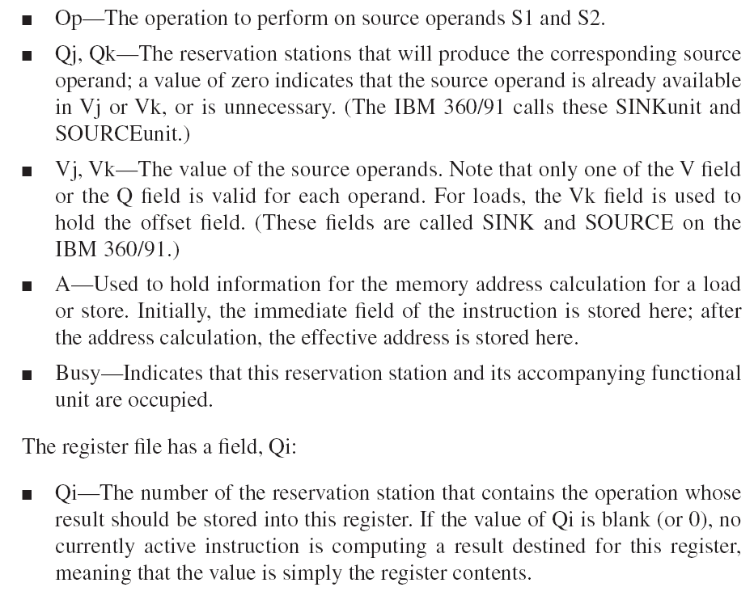
Información en las estaciones de reserva

Slide 15
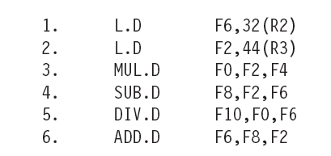
Ejemplo
Riesgos RAW: resueltos por copia de punteros en RS a espera de valores a calcular.
Riesgos WAR y WAW: eliminados por copia de operandos o punteros en RF

Slide 16
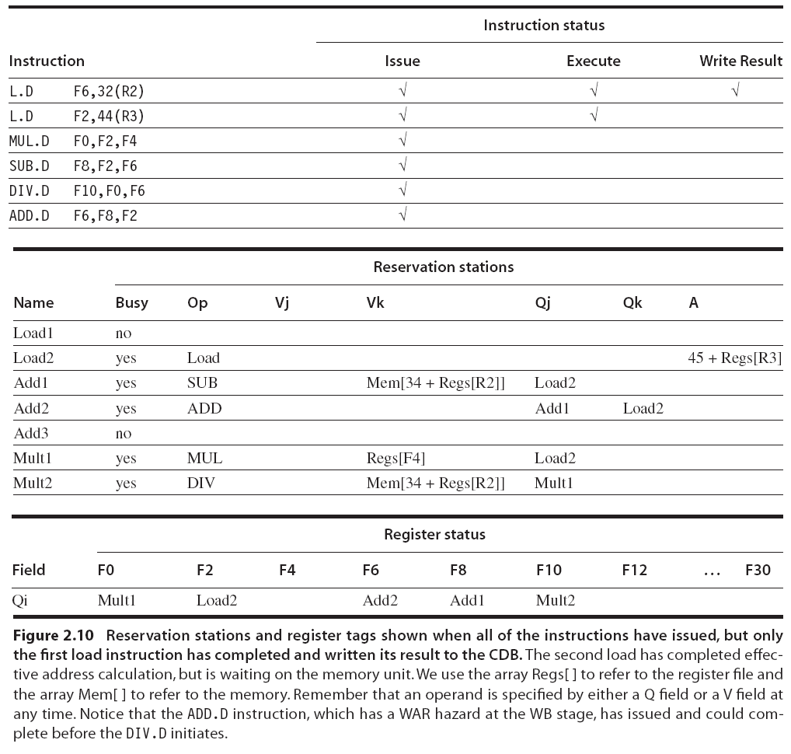
Estado cuando todas las instrucciones se han despachado pero solo la
Primera instrucción load se ha terminado.

Slide 17
Organización de Computadoras
Arquitecturas Very Long Instrucction Word (VLIW)
Arquitecturas Multithreading (MT)

Slide 18
Clasificación de Arquitecturas de Computadoras de Flynn
Single instruction, single data stream (SISD)
Multiple instruction, single data stream (MISD)
Single instruction, multiple data streams (SIMD)
Multiple instruction, multiple data streams (MIMD)

Slide 19
Procesadores SISD
Un único flujo de instrucciones se ejecuta sobre un
único flujo de datos.
Corresponde a todos los procesadores convencionales, incluyendo a los superescales.
Ejemplos: MIPS 32, Intel Pentium 4, Intel Core 2 solo.

Slide 20
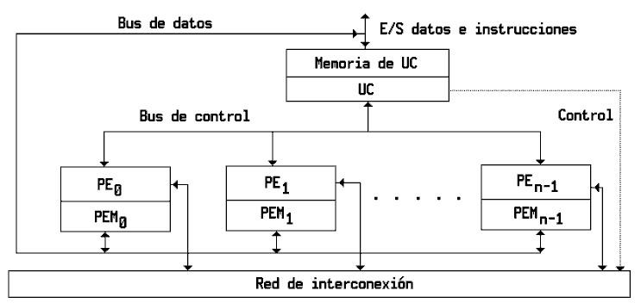
Procesadores SIMD
Un único flujo de instrucciones se ejecuta sobre un
varios flujos de datos.
Típicamente es una CPU que dispone múltiples elementos procesadores con datos almacenados localmente en cada elemento procesador.
Ejemplo: Illiac IV

Slide 21
Multiprocesadores MIMD
Fuertemente Acoplados
Memoria Compartida: un espacio de direcciones
UMA(Uniform Memory Access): SMP (Symmetric Multiprocessors)
NUMA(Non UMA(Uniform Memory Access)
Debilmente Acoplados
Memoria Distribuida

Slide 22
Multiprocesadores conectados por un único bus

Slide 23
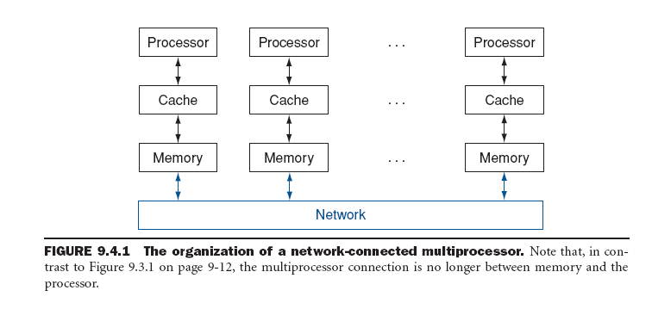
Multiprocesadores conectados por una Red

Slide 24
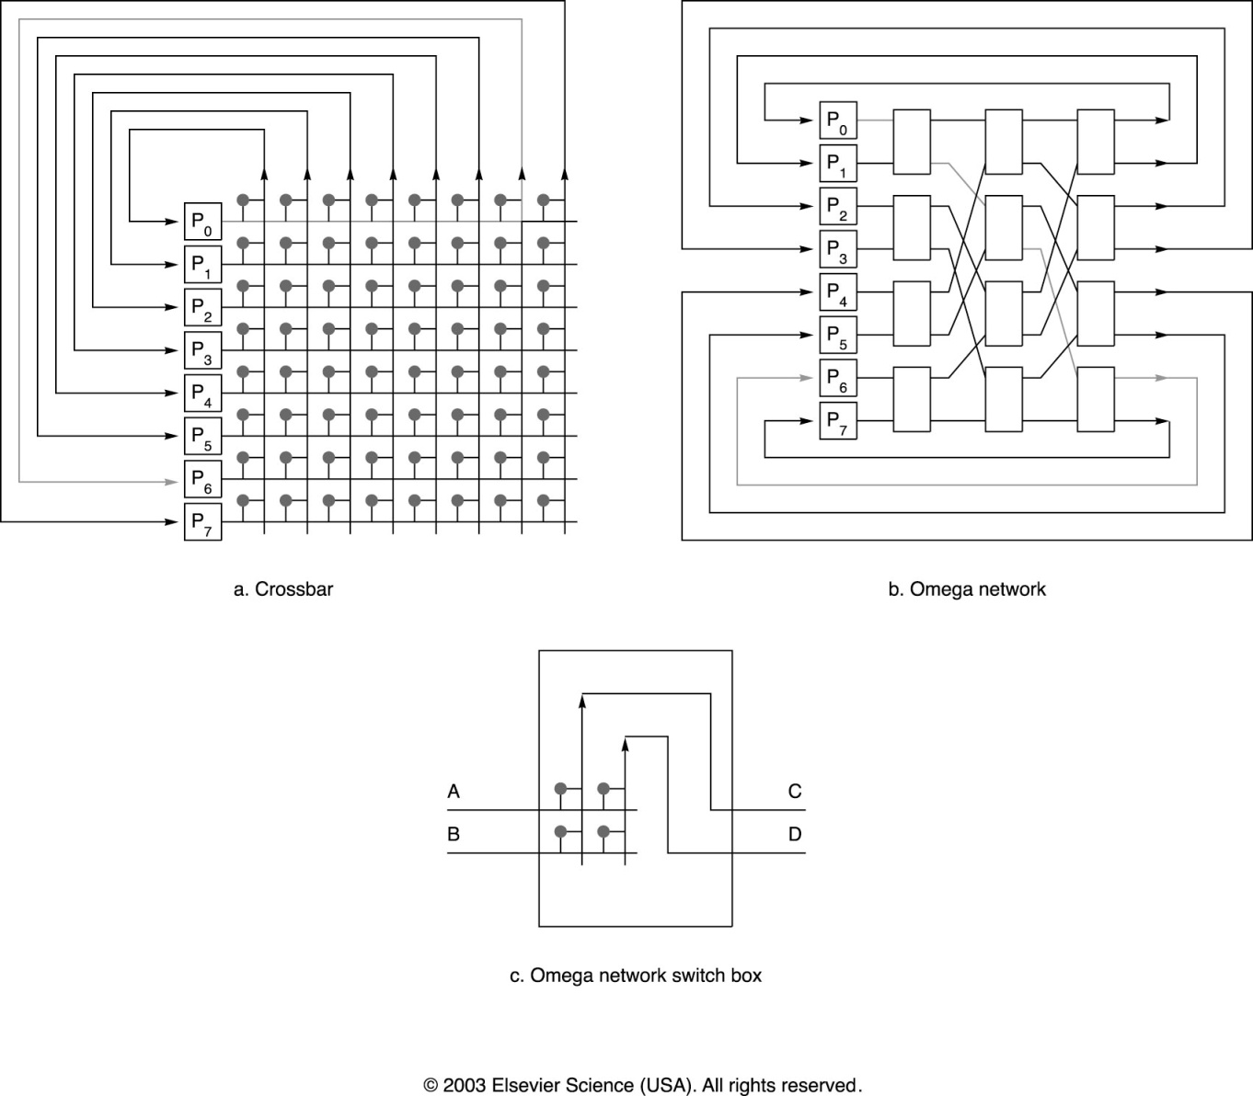
Algunas Topologías de Red

Slide 25
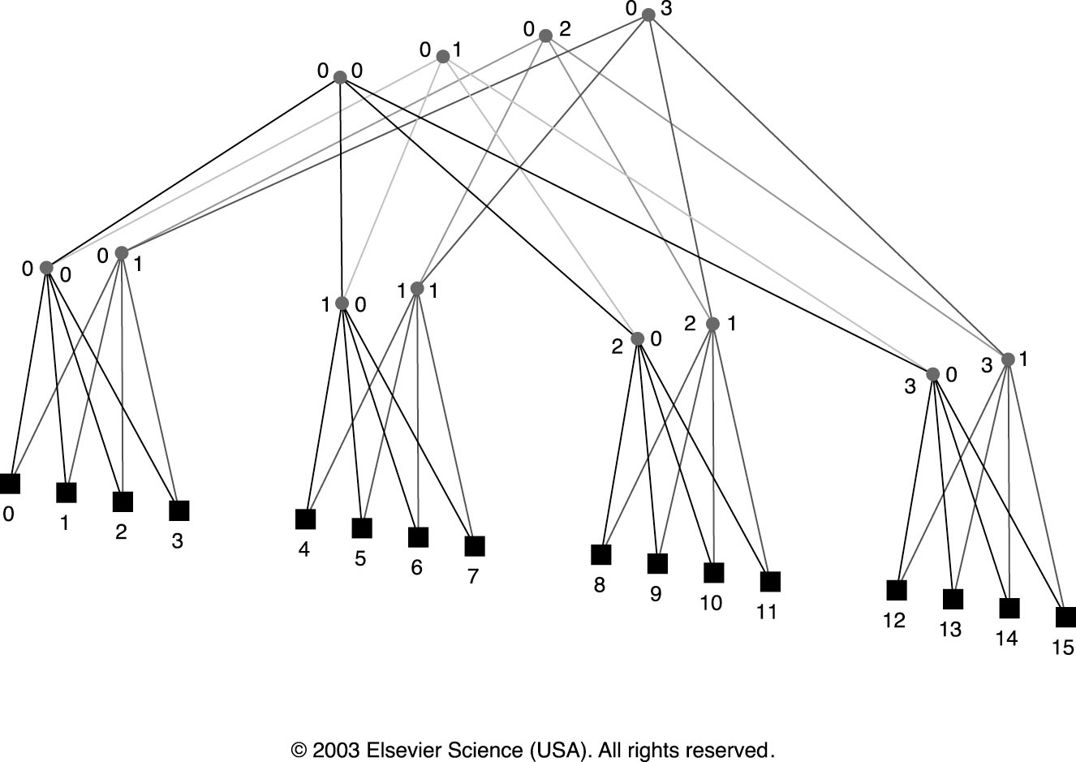
Árbol

Slide 26
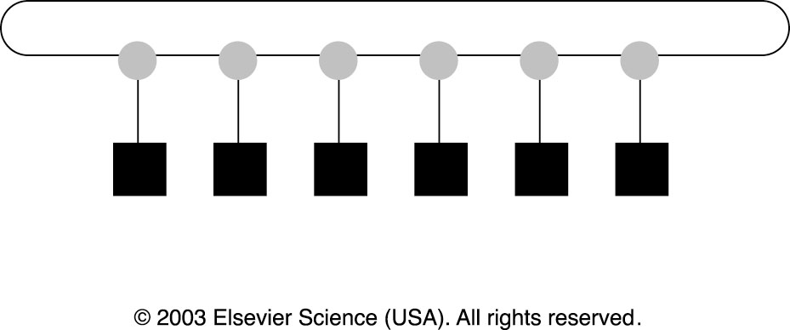
Anillo

Slide 27
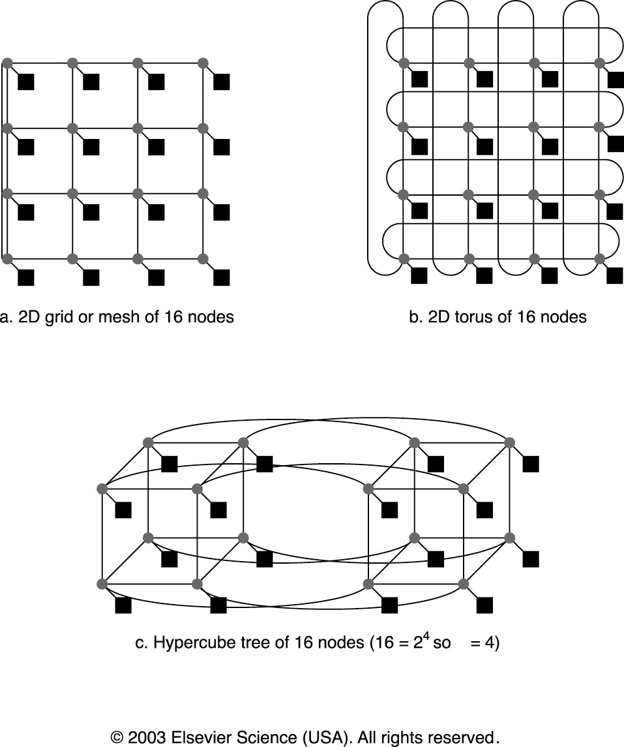
Más Topologías

Slide 28
Clusters
El acoplamiento es aún más débil.
Agrupamiento de computadoras estandar.
N CPU-MEMORIAS, N Sistemas Operativos.

Slide 29
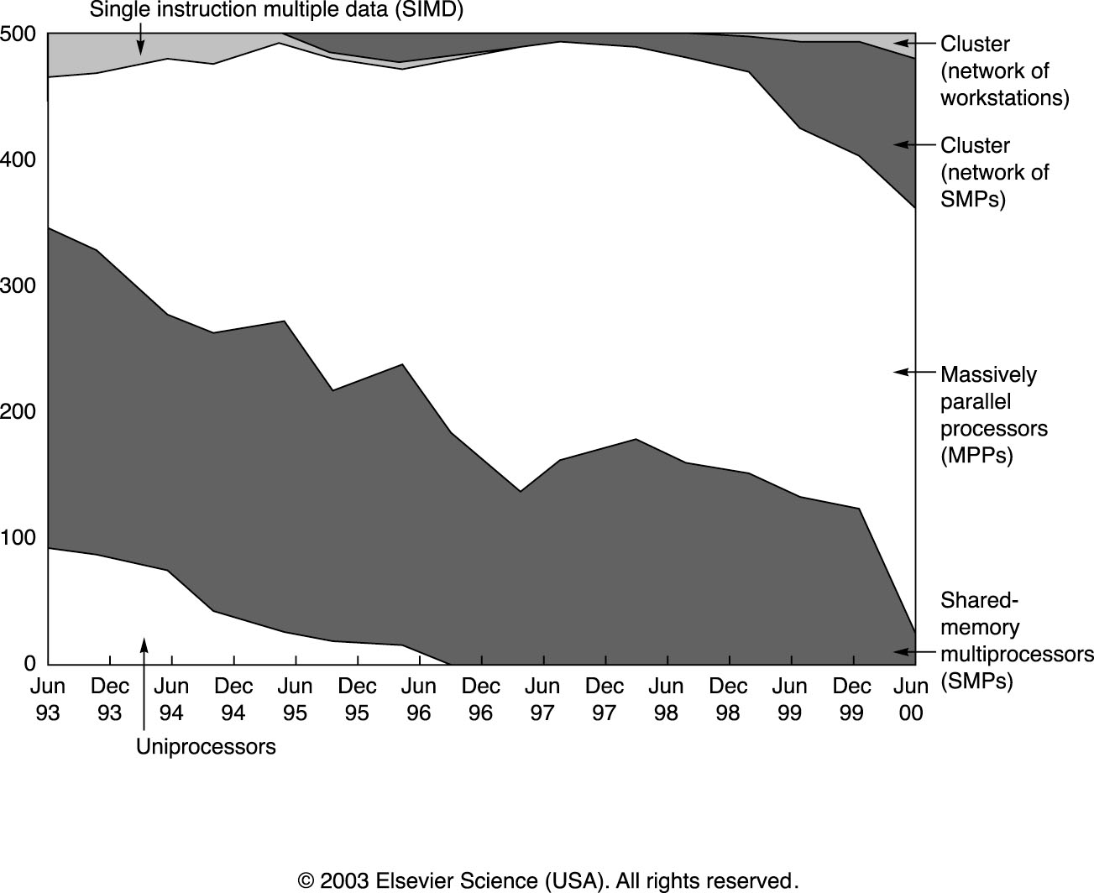
Frecuencia de los distintos tipos de computadoras.

Slide 30
Coherencia en Multiprocesadores
Caches ahorran ancho de banda
Compartir datos y modificarlos: coherencia
Protocolos
Snooping
Directorio

Slide 31
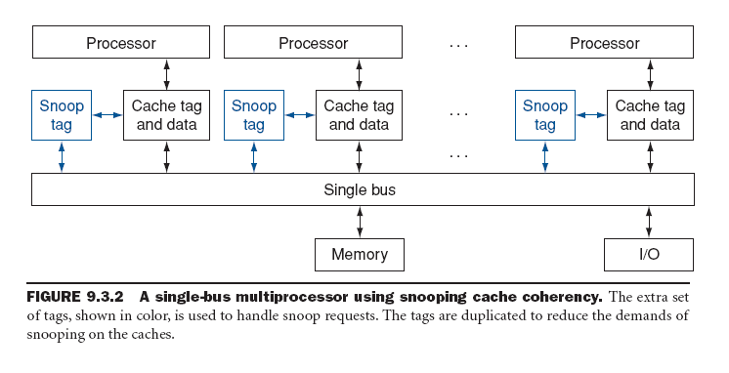
Coherencia en Multiprocesadores
Multiprocesador de un único bus interno usando coherencia por snooping

Slide 32
Protocolo Write-Invalidate

Slide 34
Arquitectura VLIW (Very Long Instruction Word)
El compilador
genera una palabra
que contiene varias
instrucciones que se
pueden ejecutar en
paralelo.

Slide 35
Procesamiento Multihilo (MT o multithreading)
Ejecución concurrente de múltiples hilos (threads) de procesamiento, pertenecientes a un mismo programa o a diferentes programas.
Esto puede verse como una ejecución alternada de instrucciones de cada uno de los hilos.
Diferentes Políticas de Multithreading
“CMP” (On-Chip MultiProcessor),
“CMT” (Coarse-Grained MultiThreading),
“FMT” (Fine-Grained MultiThreading),
“SMT” (Simultaneous MultiThreading).

Slide 36
“SMT” (Simultaneous MultiThreading)
SMT:
Se ejecutan instrucciones de varios hilos distintos en un mismo ciclo de reloj.
No es necesario duplicar unidades funcionales.
El procesador coordina a las instrucciones que se ejecutan en forma paralela sobre las distintas unidades.

Slide 37
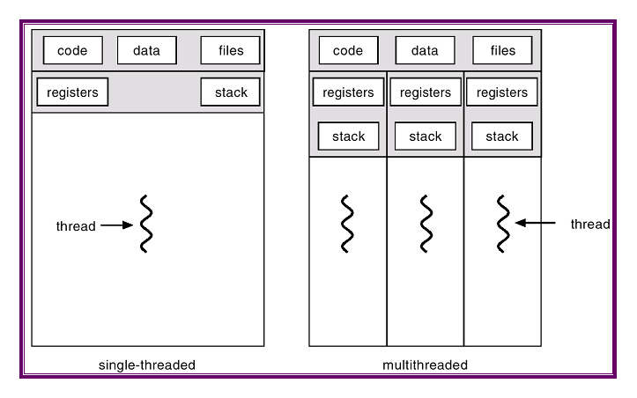
Visión de la arquitectura
Modelo de Memoria
Compartida

Slide 38
Desperdicios Vertical y Horizontal
Ciclos de Reloj
Hilo 1
Hilo 2

Slide 39
Pipeline SMT

Slide 40
Requerimientos para SMT
Pipeline básico no cambia
Recursos replicados
Program counters
Register Maps
Recursos compartidos
Register files
Cola de instrucciones
Caches
TLBs
Predictores de saltos

Slide 41
Enfoque de Intel

Slide 42
Caches
Compartidas competitivamente

